Slide 1
Infix-to-Postfix
발표:김남현
조원:신용인
조민규
최준희

Slide 2
목차
과제개요
Infix-to-Postfix에 대한 설명
소스코드 공개

Slide 3
과제 개요
Infix-to-Postfix 프로그램
Infix notation으로 작성된 임의의 수식을 postfix notation으로 변환하는 프로그램을 작성하라.
또한 변환된 postfix notation을 계산하는 모듈도 프로그램에 포함하라.

Slide 4
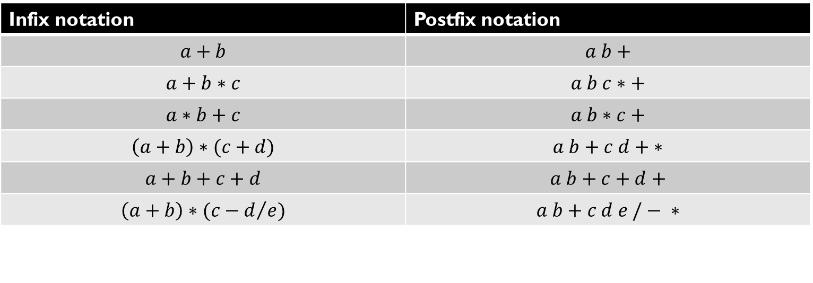
Infix-to-Postfix란 무엇일까?
중위표기식을 후위표기식으로 바꾸는 방법
ex)
Infix notation | Postfix notation
$$a+b$$ | $$a b+$$
$$a+b∗c$$ | $$a b c∗+$$
$$a∗b+c$$ | $$a b∗c+$$
$$\left(a+b\right)∗(c+d)$$ | $$a b+c d+ ∗$$
$$a+b+c+d$$ | $$a b+c+d+$$
$$\left(a+b\right)∗(c−d/e)$$ | $$a b+c d e / − ∗$$

Slide 5
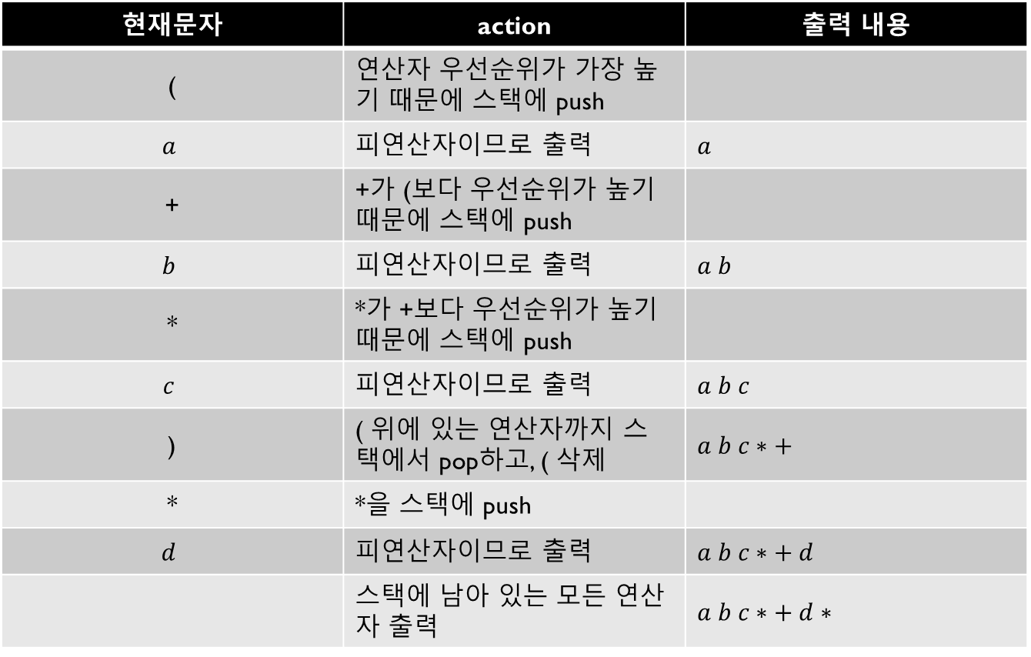
Infix-to-Postfix란 무엇일까?
현재문자 | action | 출력 내용
( | 연산자 우선순위가 가장 높기 때문에 스택에 push
$$a$$ | 피연산자이므로 출력 | $$a$$
+ | +가 (보다 우선순위가 높기 때문에 스택에 push
$$b$$ | 피연산자이므로 출력 | $$a b$$
* | *가 +보다 우선순위가 높기 때문에 스택에 push
$$c$$ | 피연산자이므로 출력 | $$a b c$$
) | ( 위에 있는 연산자까지 스택에서 pop하고, ( 삭제 | $$a b c∗+$$
* | *을 스택에 push
$$d$$ | 피연산자이므로 출력 | $$a b c∗+ d$$
 | 스택에 남아 있는 모든 연산자 출력 | $$a b c∗+ d∗$$
Ex) 수식(a + b * c) * d

Slide 6
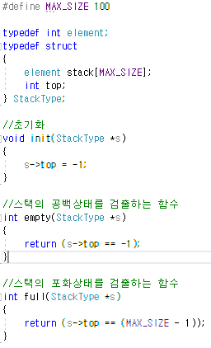
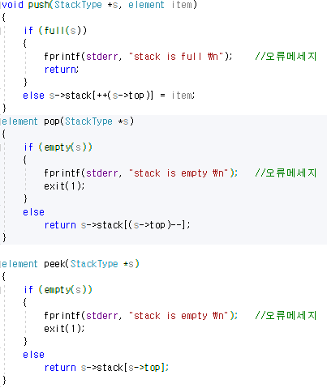
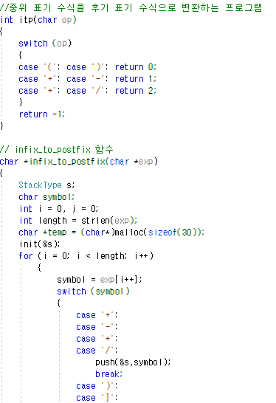

Slide 7
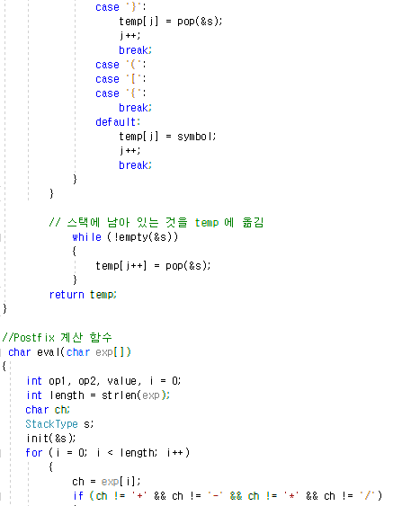
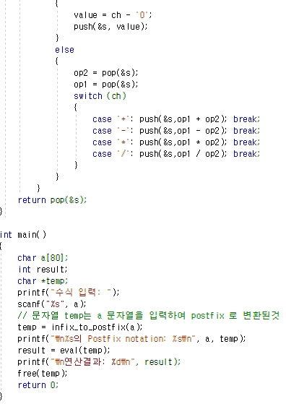

Slide 8
감사합니다

